Slide 1

Je compose pour vous avec ma douce et fidèle amie
A l ’automne de ma vie
N°2 par Lande

Slide 2

Je compose pour vous avec ma douce et fidèle amie
L'AUTOMNE DE MA VIE.
l'aube de la mort.

Slide 3
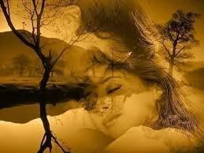
Je compose pour vous avec ma douce et fidèle amie
Ce matin, je me suis fait surprendre par l’automne..
Une brise fraîche avait envahie mon appartement et sous cette froideur soudaine, je frissonnais déjà ressentant au plus profond de moi même l’arrivée de cette saison morte comme on l’appelle.
En me regardant dans le miroir je découvris mes premiers cheveux gris, signe évident que ma vie en était rendue là..
Déjà des petites rides apparaissaient sur mon visage..

Slide 4
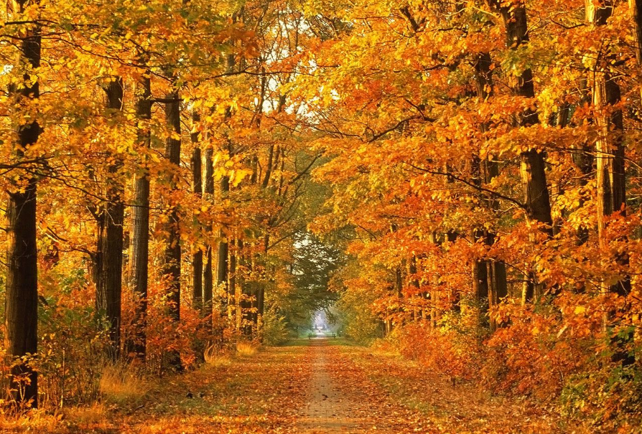
Je compose pour vous avec ma douce et fidèle amie
Je me dis que le temps tout comme les saisons laisse sur nous des traces qui loin de notre jeunesse frivole nous assagit cependant en faisant de nous des êtres matures.
En regardant dans mon miroir ces cheveux grisonnants je pensai soudainement aux arbres qui eux aussi se colorent à l’automne.
Mais ces premiers cheveux blanchâtres sont les prémices de la sagesse.
Ne dit on pas que les cheveux blancs expriment dans leur maturité notre croissance, notre évolution?

Slide 5
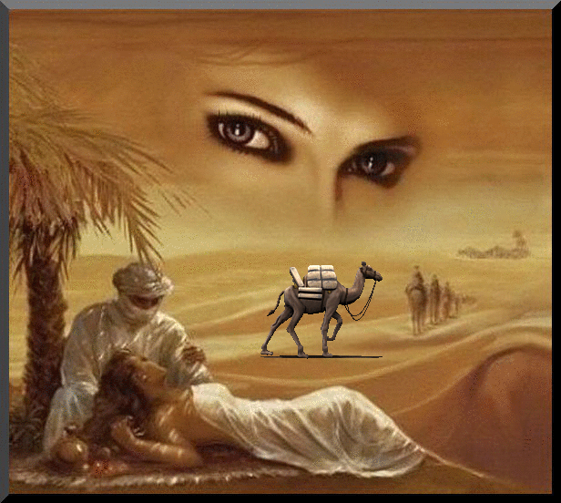
Je compose pour vous avec ma douce et fidèle amie
J’ai décidé alors d’aller marcher dans la forêt.
Je voyais ces arbres si verdoyants il y a quelques jours seulement se colorer.
Que le temps passe vite!
Ma vie s’écoule avec les années mais ma réalité tout comme les saisons respecte ce cycle qui inévitablement nous conduira vers la mort.
Je savais qu’un destin fatidique allait emporter dans leur fragilité toutes ces feuilles coloré de tant de rêves..

Slide 6

Je compose pour vous avec ma douce et fidèle amie
Je suis moi aussi une feuille dans l’arbre de la vie.
Une feuille qui s’est colorée avec les années.
Je sais que je vieillirai et que le vent sournois de la mort m’emportera tout comme ces feuilles.
En réalisant en moi cette métaphore des saisons je n’ai ressenti aucune tristesse..
Au contraire je savais au plus profond de moi- même que la mort malgré son apparence funèbre allait me libérer.

Slide 7

Je compose pour vous avec ma douce et fidèle amie
En regardant tous ces arbres colorés et si magnifiques dans leurs nouveaux atours je me dis que l’automne est la saison mère des rêves.
Ces rêves qui sont en suspend, ces rêves que la réalité nous a dépossédés en nous les enlevant comme ça par leur mort.

Slide 8
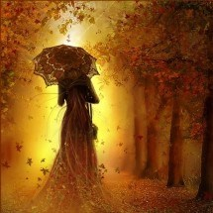
Je compose pour vous avec ma douce et fidèle amie
J’avais la conviction que malgré la vieillesse qui viendrait assombrir mes jours j’aurai avec les années l’assurance de renaître sous un nouveau printemps.
Tel est le cycle des saisons.
La mort cet hiver de notre vie gelée et secouée par ces froides giboulées n’en demeure pas moins immortel dans la réalité.
J’ai réalisé ce matin que la vie est comme les saisons.

Slide 9
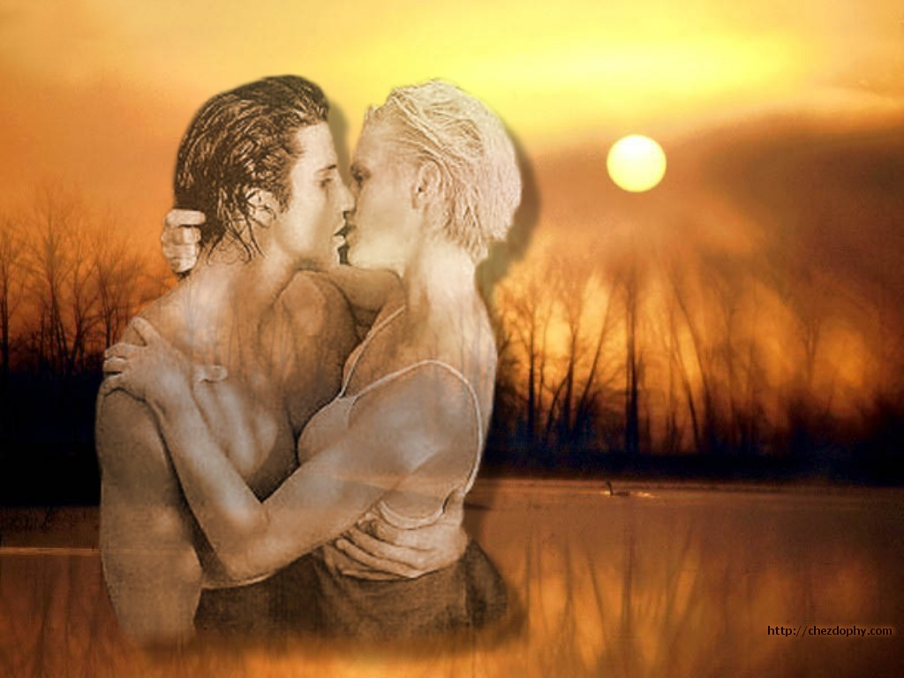
Je compose pour vous avec ma douce et fidèle amie
On naît, on meure puis on renaît sous un nouveau printemps.
En déambulant parmi ces arbres j’ai compris que ma vie elle aussi est comme les saisons.
Et à l’automne de ma vie je suis rempli d’espérance.
Je m’accroche à cet arbre qui m’a engendré après de générations.
J’ose à l’aube de ma vieillesse exprimer à cet arbre ma plus profonde reconnaissance.
Car au-travers cette sagesse qu’il a mis en moi j’ai l’assurance qu’un jour, il me rendra sans conditions tous mes rêves.

Slide 10
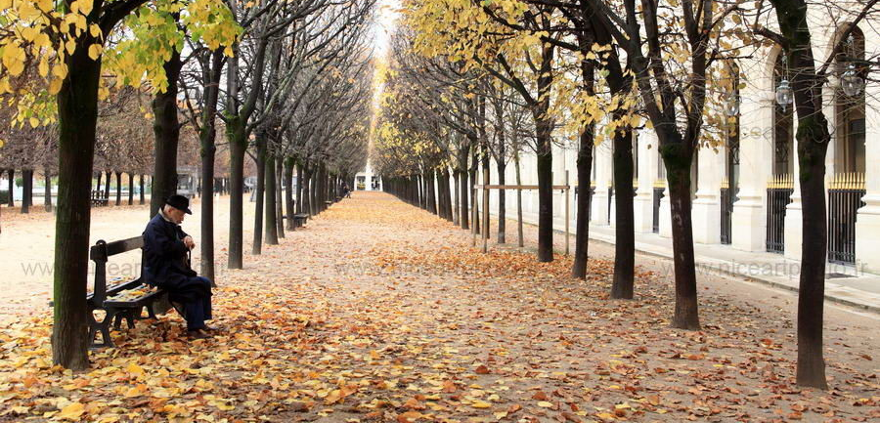
Je compose pour vous avec ma douce et fidèle amie
Je sais pertinemment que cet arbre duquel je puise mes ressources a compris que moi je veux transformer cette réalité. J’ai la conviction que par sa magie il va faire de mes rêves une réalité dans mon quotidien.
Peut- être ma vie sur cette terre va se prolonger.
Mais je sais que malgré cette vieillesse qui m’attend au fil des années je saurai avec sagesse exprimer dans l’arbre de la vie mes plus belles ambitions.
Puis à l’aube d’un printemps nouveau je retrouverai dans cette branche qui me fera renaître toutes les fantaisies que moi j’aurai imaginé de la vie.

Slide 11

Je compose pour vous avec ma douce et fidèle amie
J’aurai la joie de retrouver tous ces êtres qui m’ont précédé.
Je vivrai en pleine réalité mes rêves les plus sublimes.

Slide 12

Je compose pour vous avec ma douce et fidèle amie
Toi qui se sent abandonnée et incomprise, je te dis ceci..
Ne désespère jamais..

Slide 13

Je compose pour vous avec ma douce et fidèle amie
Car la vie sous un nouvel apparat ramènera vers toi tous ces êtres que tu as aimés.
Tu revivras sous un nouvel été.
Tu auras alors la joie deretrouver au fond de toi même tous tes rêves qui à l’automne se sont échoués dans la mort.Tu revivras sous un ciel nouveau tes joies les plus profondes.
Puis sans que le temps te dépossède de tes rêves tu vas réaliser alors que ces rêves sont immortels.
Dans une euphorie de joie et de bonheur tu vivras éternellement dans un nouveau monde où jamais le temps ne va te déposséder de tes rêves.

Slide 14
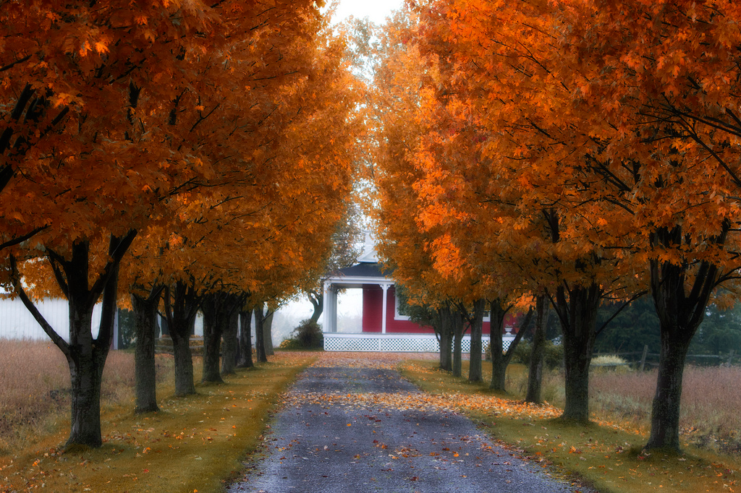
Je compose pour vous avec ma douce et fidèle amie
Marginal07

Slide 15

Je compose pour vous avec ma douce et fidèle amie

Slide 16
Je compose pour vous avec ma douce et fidèle amie
C’était
A l ’automne de ma vie
N°2 par Lande

